Slide 1
第3节 其他植物激素
本节聚焦
1、除生长素以外，植物体内还有哪些植物激素？
2、各种植物激素是孤立地发挥作用的吗？为什么？
3、植物生长调节剂在生产上有哪些应用？

Slide 2
问题探讨
1、乙烯在植物体内能发挥什么作用？
说明乙烯至少能起促进果实成熟的作用。
2、你听说过用乙烯利催熟香蕉等水果的做法吗？你同意这种做法吗？
乙烯利在pH小于3的酸性水溶液中较为稳定，在pH大于4.1时分解。由于植物细胞的pH一般都大于4.1，乙烯利在被植物细胞
吸收后，会水解释放出乙烯。

Slide 3
据了解，“催熟型”香蕉看上去很美，可吃起来却不够甜；而且，不耐存放，两三天后，表皮就开始发黑、腐烂。
有关专家介绍，“乙烯利”虽然毒性较低，但对人体大脑和肝脏还是有害。市民吃催熟香蕉前，最好在清水中浸泡10分钟。

Slide 4
一、其他植物激素的种类和作用
赤霉素的发现过程
1926年，水稻感染了赤霉菌→植物疯长→恶苗病
将赤霉菌培养基的滤液喷施到健康水稻幼苗上→不感染赤霉菌，却有恶苗病的症状
1935年，科学家从培养基滤液中分离出致使水稻患恶苗病的物质，称之为赤霉素（简称GA）

Slide 5
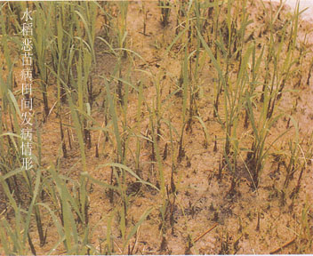
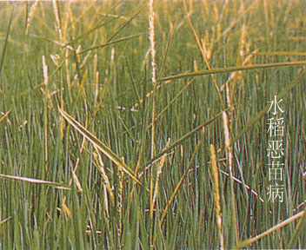
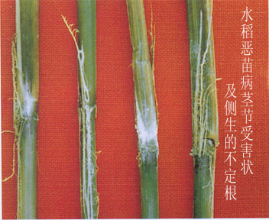
水稻恶苗病
病苗细长，叶色淡绿，比健苗高，病株节间伸长，茎节上逆生不定根，茎杆逐渐变褐，腐烂，其内有白色蜘蛛丝状菌丝。病株一般不能抽穗或不能完全抽穗，在垂死或死亡病株的叶鞘和茎杆上可产生淡红色粉状物。抽穗期后谷粒也可受害，严重的变为褐色，不结实或在颖壳接缝处产生淡红色霉层。该病常见症状是
稻株徒长，但也有呈现矮化或外观正常的现象。

Slide 6
赤霉素
合成：未成熟的种子、幼根、幼芽
分布：生长旺盛的部位
功能：
①促进细胞的伸长、引起植株快速生长
②解除休眠和促进种子萌发，促进果实发育

Slide 7
主要的植物激素有五类
生长素、赤霉素、细胞分裂素、脱落酸、乙烯
油菜素

Slide 8
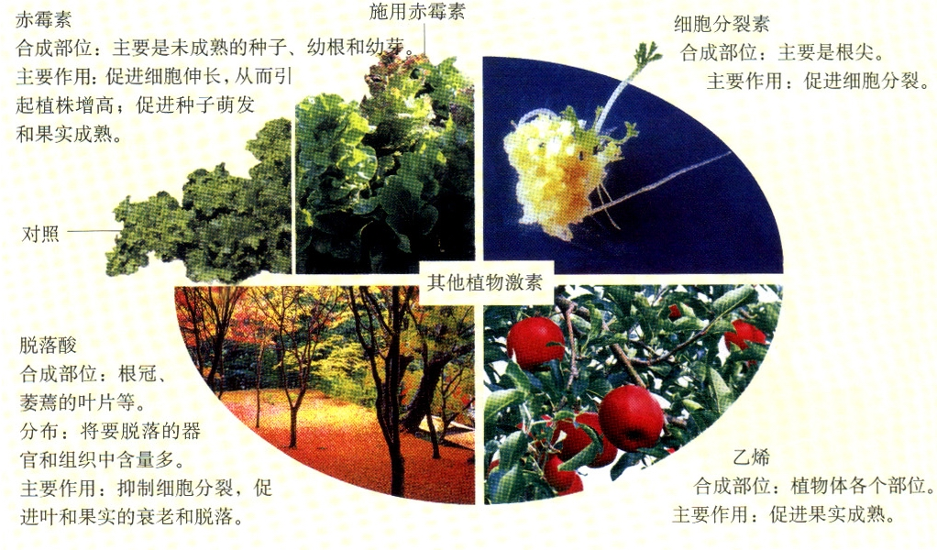
其他植物激素的作用
发育

Slide 9
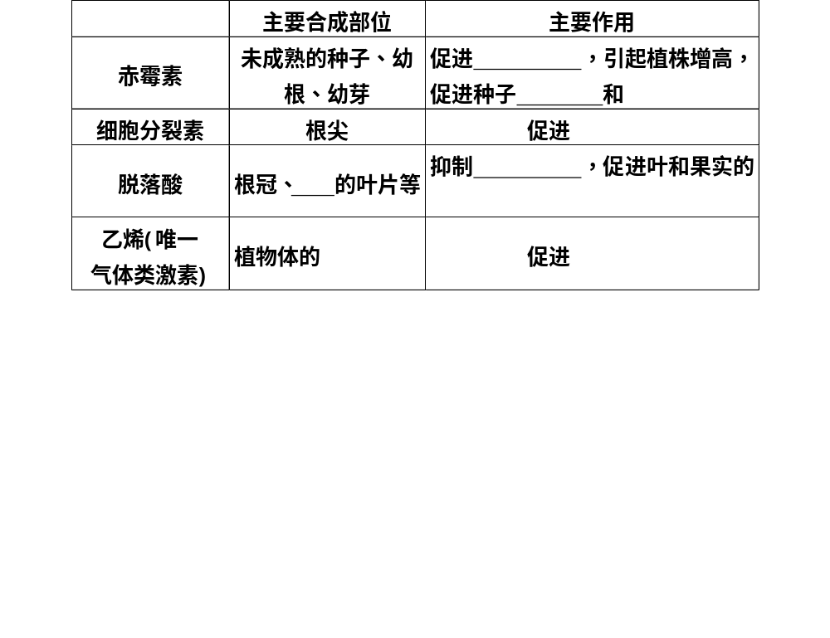
其他植物激素的作用
细胞伸长
萌发
果实发育
细胞分裂
细胞分裂
萎蔫
衰老和脱落
各个部位
果实成熟
促进生长发育类：
抑制生长发育类：
生长素、赤霉素、细胞分裂素
脱落酸、乙烯

Slide 10
协同作用：
（1）生长素、赤霉素和细胞分裂素---促进生长和抑制衰老
（2）乙烯与脱落酸---刺激老叶脱落
拮抗作用：
（1）生长素、赤霉素和乙烯---促进和抑制茎的伸长
（2）赤霉素与脱落酸---促进和抑制种子萌发和细胞伸长
（3）乙烯与赤霉素---促进和抑制果实成熟
（4）细胞分裂素与脱落酸---促进和抑制细胞分裂、器官的衰老脱落

Slide 11
植物激素间的相互作用
植物的激素调节并不是单一激素孤立地起作用，而是多种激素相互作用共同调节。
（1）在生长素浓度升高时，会促进乙烯的合成。
（2）细胞分裂素促进细胞增殖，生长素促进细胞体积增大。
（3）脱落酸抑制生长，加速衰老，细胞分裂素则可解除这些作用。

Slide 12
在生长素浓度升高时，会促进乙烯的合成。
生长素浓度低
生长素浓度高
促进
促进
抑制
乙烯增多
促进
细胞纵向伸长
细胞横向扩大

Slide 13
判一判
(1)乙烯、乙烯利、生长素、2、4—D，萘乙酸都是植物激素。
(2)从真菌培养基中提取到赤霉素能肯定为植物激素。
×
×
①生长素通过促进细胞伸长、增大细胞体积促进生长，细胞分裂素则通过促进细胞分裂、增多细胞数目促进生长。
②生长素有极性运输的特点，其他植物激素没有。
③促进果实发育——生长素，促进果实成熟——乙烯，两者不是一回事。

Slide 14
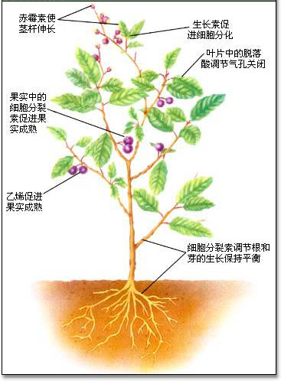
植物的生长发育过程，在根本上是基因组在一定时间和空间上程序性表达的结果。

Slide 15
思考
以下两种关于植物激素的叙述，哪种更准确？
A、植物激素几乎控制着植物所有的生命活动
B、在植物的生长发育过程中，几乎所有生命
活动都受到植物激素的调节。
B更准确。植物生命活动的调节是非常复杂的过程，从根本上说是由基因控制的，环境变化也会影响基因的表达，激素调节只是其中的一种调节方式。

Slide 16
植物生长调节剂的应用
人工合成的对植物的生长发育有调节作用的化学物质称为植物生长调节剂。
资料分析
P₅₅
评述植物生长调节剂的应用

Slide 17
凤梨用乙烯利催熟，可以做到有计划地上市
生长期的芦苇用一定浓度赤霉素处理，增加纤维长度
大麦用赤霉素处理，大麦种子无须发芽就可产生α-淀粉酶
延长马铃薯、大蒜、洋葱贮藏期的青鲜素可能有致癌作用

Slide 18
讨 论
1、你知道哪些农产品在生产过程中
使 用了植物生长调节剂？
用GA（赤霉素类）打破莴苣、马铃薯、人参种子的休眠；促进苋、芹菜等的营养生长，增加产量。
用NAA（α－萘乙酸）促进甘薯、黄杨、葡萄的生根；对苹果、鸭梨进行疏花疏果，促进脱落；对棉花进行保花保果，防止脱落。
用乙烯利促进黄瓜、南瓜的雌花分化；促进香蕉、柿、番茄的果实成熟。
施用矮壮素（生长延缓剂）防止棉花徒长、促进结实。

Slide 19
2、哪些水果在上市前有可能使用了乙烯利？
番茄、香蕉、苹果、葡萄、柑橘等在生产实际中可以应用乙烯利催熟。
3、生产过程中施用植物生长调节剂，会不会影响农产品的品质？
为提早上市而采摘远未成熟的柿子再催熟，
其果实品质就不一定好。

Slide 20
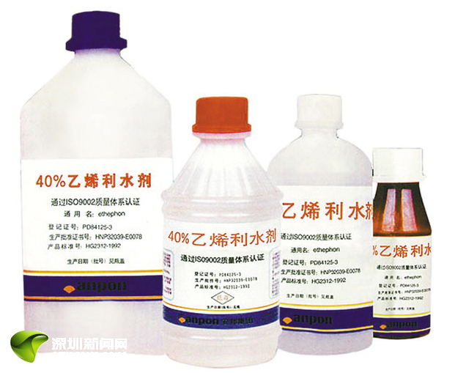
4、如果你是水果销售员，面对半青不熟的水果，你认为应当使用乙烯利催熟吗？作为一个消费者，你又怎么看？
广泛用于水果催熟的乙烯利，其为低毒农药，有致癌、诱发儿童早熟的可能。
我国对“乙烯利”残留量作了规定：“乙烯利”在番茄、热带及亚热带水果（皮不可食）中的最大残留量为每千克２毫克。实验表明，体重为１公斤的大老鼠，体内含有３．４克“乙烯利”将会致死。

Slide 21
在农业生产上，施用生长调节剂时，要综合考虑：
1、施用目的、药物效果、药物残留、价格和施用是否方便等因素；
2、施用时间、处理部位、施用方式、适宜浓度和施用次数等问题。

Slide 22
基础题
1.D，因为它是人工合成的物质，属于植物生长调节剂。
2.B更准确。A过于绝对，植物生命活动的调节是非常复杂的过程，从根本上说是由基因控制的，环境变化也会影响基因的表达，激素调节只是其中的一种调节方式。
3.根据课文内容总结即可，略。
4.植物激素在对植物生命活动进行调节时，并不是完全孤立地发挥作用，而是相互作用，形成复杂的调节网络共同调节。例如，在生长素浓度升高时，会促进乙烯的合成。

Slide 23
拓展题
1.这是因为脱落酸能促进种子休眠，抑制发芽。持续一段时间的高温，能使种子中的脱落酸降解。没有了脱落酸，这些种子就不会像其他种子那样休眠了。然后，大雨天气又给在穗上的种子提供了萌发所需要的水分，于是种子就会不适时地萌发。

Slide 24
自我检测的答案和提示
一、概念检测
1.D。2.B，C，D。 3.D。
二、知识迁移
B，因为果肉细胞由子房壁、胎座等细胞发育而来，染色体数与体细胞一样。
三、技能应用
提示：除了浓度以外，还需要考虑的因素有：适用于哪些庄稼的除草，能除哪些杂草，使用时间，药物毒性及残留，生产日期，有效期，生产者及其他注意事项等。

Slide 25
四、思维拓展
提示：
（方框一）赤霉菌产生的物质使水稻患恶苗病，这种物质能促进植株增高；
（方框二）不能够证明赤霉素就是植物激素，因为植物激素应该是植物自身产生的调节物质，这时，还没有证明植物自身能合成这种物质。

